Slide 1

Proyecto Aduana
Integrantes:
Luciano Beneventi Castillo
Demesio Monsalves Cabrera
Felipe Rubio Ulloa
Asignatura:
INGENIERÍA DE SOFTWARE_005D
Profesor:
Ricardo Pino Aranda
Fecha: 25/05/2025

Slide 2
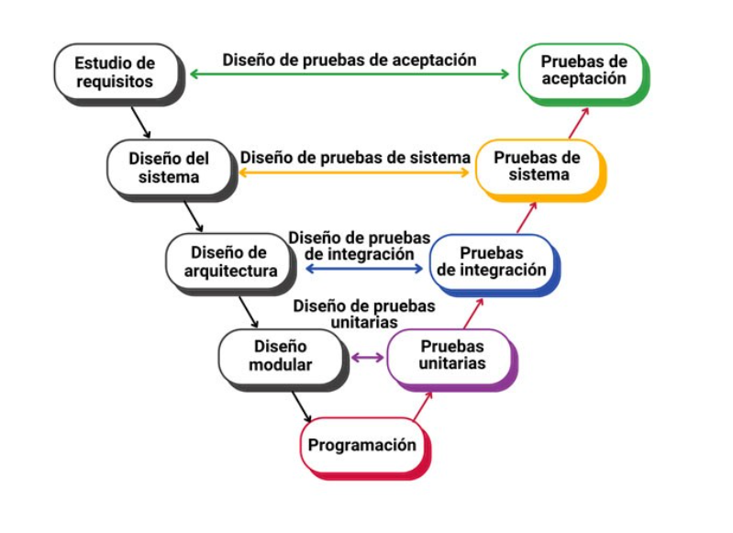
Marco de desarrollo y Fases del proyecto
Modelo en V:
Un modelo de diseño de software especializado en dar transparencia durante el desarrollo además de presentar procesos bien definidos que evitan malentendidos y el trabajo innecesario.

Slide 3

Etapa inicial
Duración: 1 Semana
Redactar el acta de constitución

Slide 4

Etapa de gestión
Duración: 17 Semanas
Gestionar el equipo de trabajo y planes a realizar durante el proyecto en diferentes puntos.

Slide 5

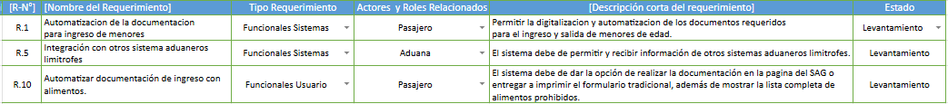

Etapa de Requisitos
Duración: 15 Semanas
Se identifican: Requisitos Funcionales y no Funcionales del sistema

Slide 6

Etapa de diseño
Duración: 13 Semanas
Tarea / Actividad:
Diseño del sistema
Diseño de arquitecturas
Diseño modular

Slide 7

Etapa de codificación
Duración: 25 Semanas
Codificación

Slide 8


Fase de pruebas
Duración: 12 Semanas
Pruebas unitarias
Pruebas de integración
Pruebas de sistema
Pruebas de aceptación

Slide 9
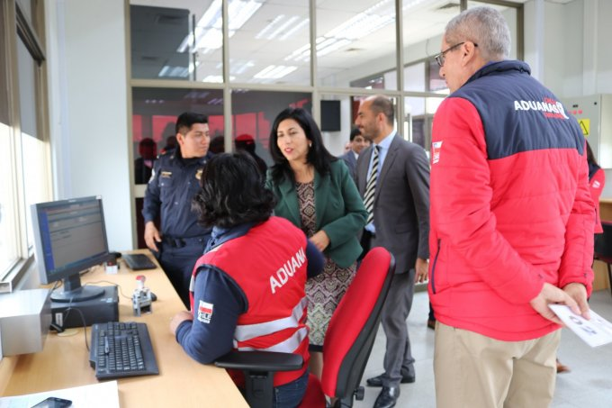
Etapa de implantación
Duración: 13 Semanas
Validadas las pruebas, se procede con la entrega, despliegue del sistema en entorno real.

Slide 10

Etapa de Mantención
Duración: 7 Semanas
Mantenciones post despliegue del software, con el fin de comprobar que el sistema cumpla con las exigencias.

Slide 11
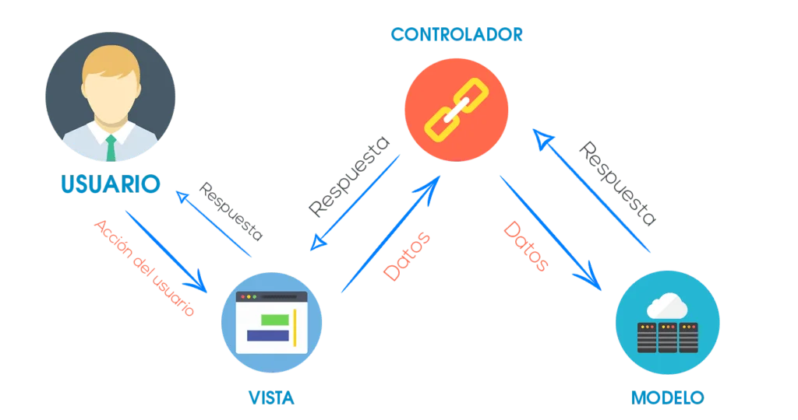
Patrón de diseño
Arquitectura de software que divide una aplicación en tres componentes principales; Vista, Controlador y Modelo.

Slide 12
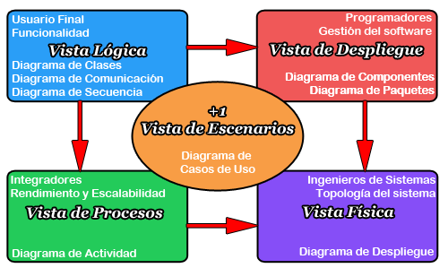
Modelo 4+1
Es un enfoque para describir la arquitectura de software, propuesto por Philippe Kruchten. este modelo organiza dicha descripción en 5 vistas, cada una enfocada en distintos aspectos del sistema.

Slide 13
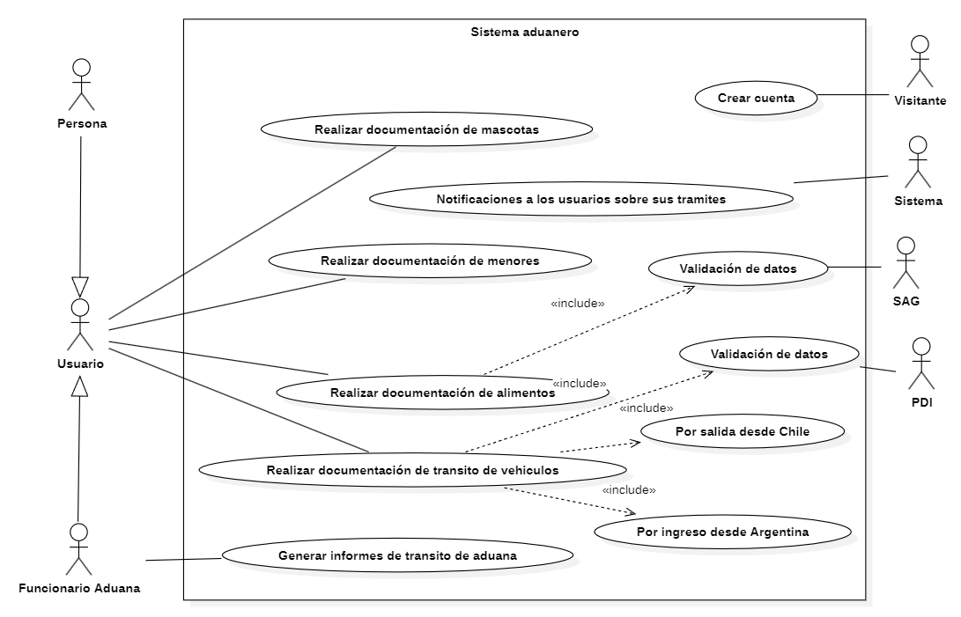
Vista de escenarios
Casos de uso general
Representar la interacción de los diferentes actores con el sistema:
Usuario (Persona y Funcionario)
Visitante
Sistema
SAG
PDI

Slide 14
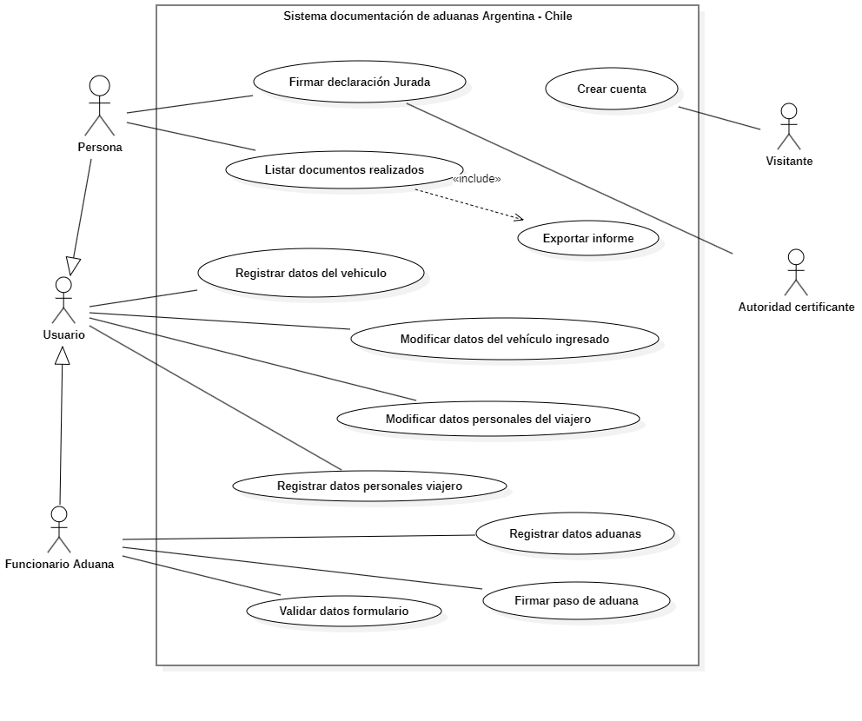
Vista de escenarios
Casos de uso especifico (Argentina - Chile)
Representar como funcionara el sistema de registro de vehículos desde Argentina - Chile con sus respectivos actores

Slide 15
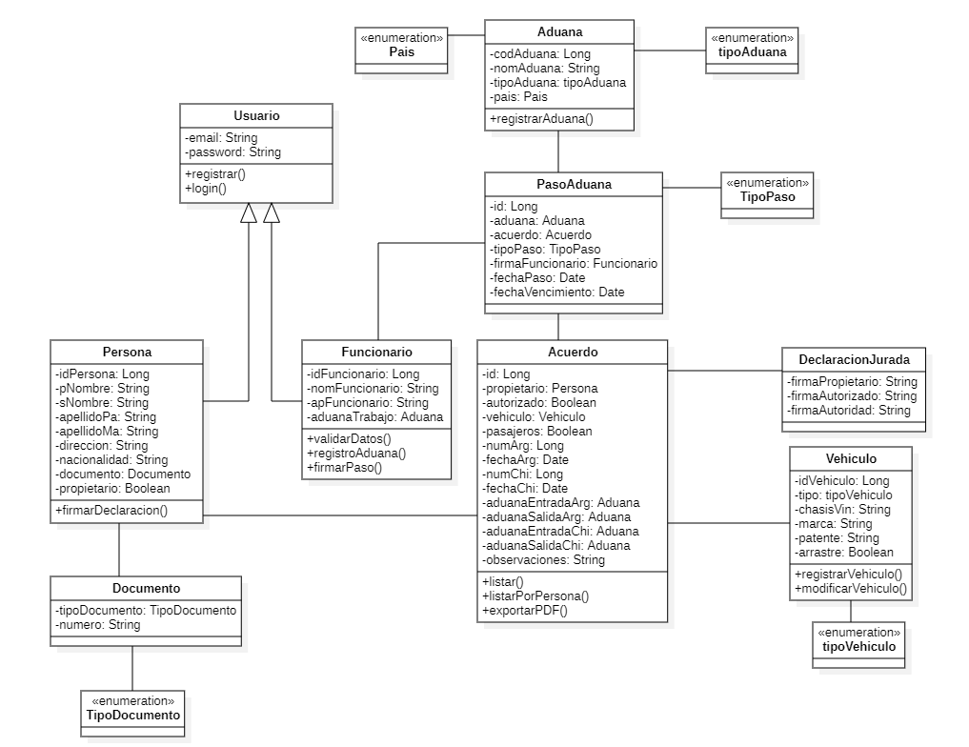
Vista lógica
Diagrama de clases
Dar visión de cómo funciona el sistema de manera lógica, junto a las clases de esta y sus atributos y relaciones.

Slide 16
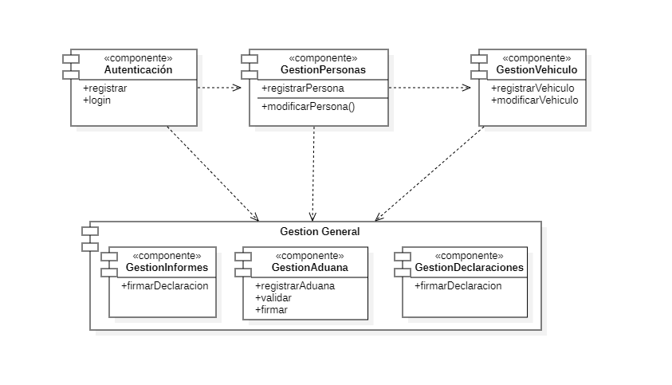
Vista de implementación/Desarrollo
Diagrama de componentes
Poder estructurar el sistema a través de módulos y así conocer los componentes que dispondrá el software.

Slide 17
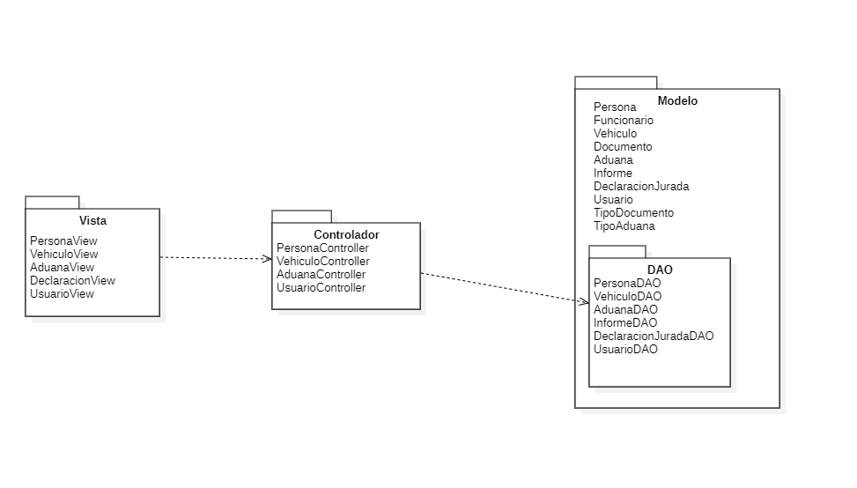
Vista de implantación/Desarrollo
Diagrama de paquetes
Funciona para mostrar la división lógica del sistema en paquetes y las dependencias que hay entre estas.

Slide 18
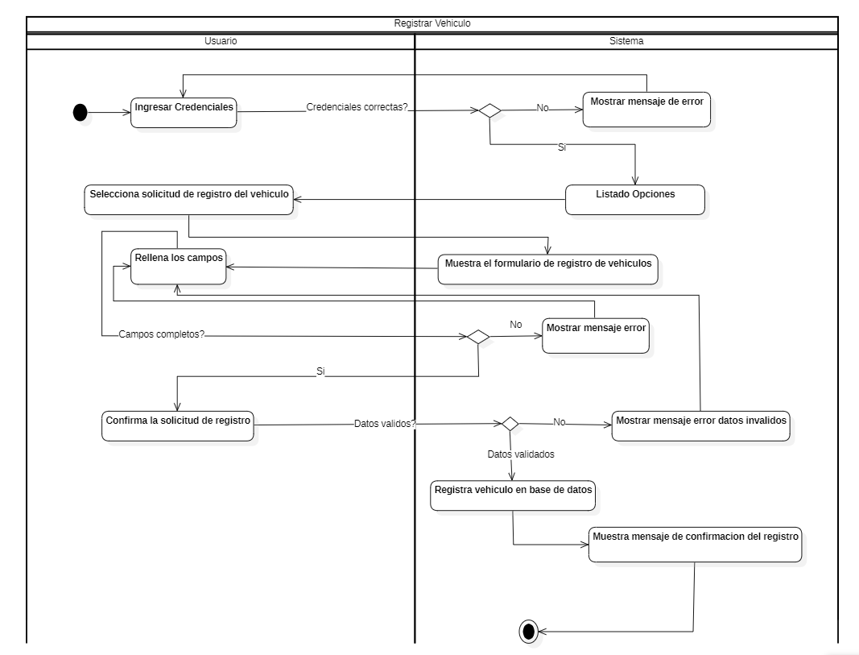
Vista de procesos
Diagrama de actividades
En esta vista se muestran el flujo de control que hay en el sistema y la secuencia que ocurre con las acciones ocurridas en el sistema.

Slide 19
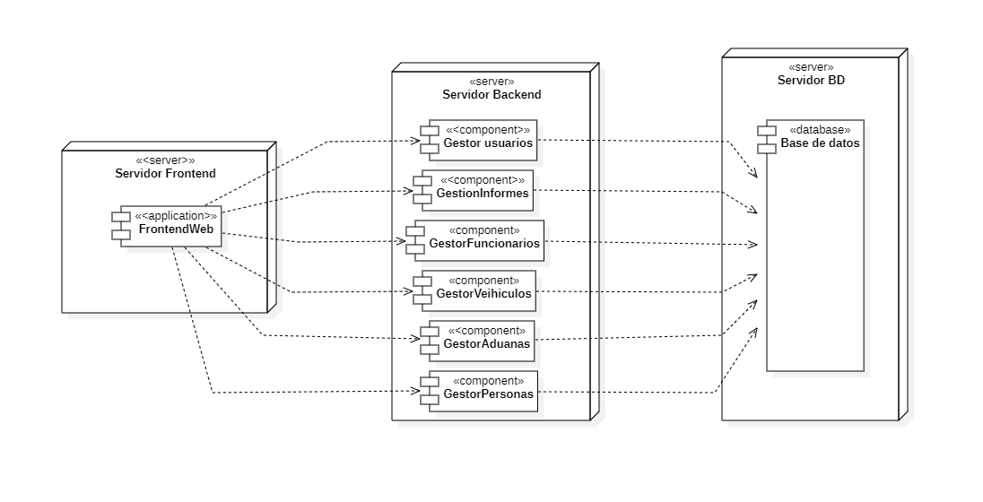
Vista física
Diagrama de despliegue
En la vista física se muestra desde la perspectiva de un ingeniero de sistemas todos los componentes físicos del sistema así como las conexiones físicas entre esos componentes que conforman la solución incluido los servicios

Slide 20
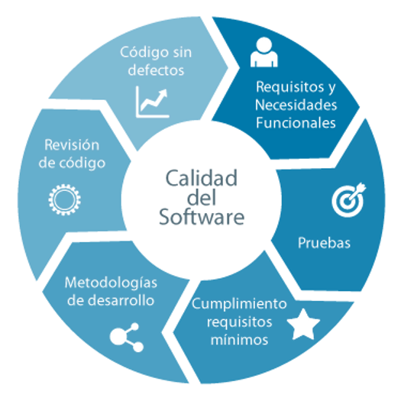
Requisitos de calidad
Los requisitos de calidad tienen como propósito el definir las características y el comportamiento de un sistema más allá de su funcionalidad básica y apuntando a la satisfacción del usuario.

Slide 21

Atributos de calidad dentro del sistema
Atributo de calidad | Descripción | Utilidad
Seguridad | Encriptar los datos | Proteger datos sensibles
Usabilidad | Ayudas contextuales | Mensajes informativos ayudan a entender cómo usar el sistema
Disponibilidad | Capacidad sistema operativo y accesible a los usuarios con un máximo de inactividad mensual | La disponibilidad es crítica en un sistema de aduanas, una sola interrupción puede para el flujo de bienes.
Confiabilidad | Recuperación ante fallos en tiempo definido | Minimizas el impacto de interrupciones permitiendo un restablecimiento rápido.
Rendimiento | Rapidez para procesar solicitudes | Asegura agilidad en la aduana evitando demoras, congestión y frustración

Slide 22
Principios de diseño
Cohesión | Cada módulo con una responsabilidad clara
Abstracción | Simplificar la complejidad, mostrando solo lo esencial
Bajo acoplamiento | Minimizar independencias entre los módulos
Modularidad | Dividiendo el sistema en componentes pequeños y manejables
Encapsulación | Protegiendo y controlando los datos

Slide 23

Conclusión
Beneficios esperados:
Agilizar procesos tediosos del tránsito aduanero
Mejorar la experiencia de los usuarios, haciendo menos tediosos los procesos e incentivando el turismo.
Dar mejoras a la funcionalidad de la aduana, reduciendo cargas de trabajo con procedimientos automatizados y mejoras en la recopilación de datos.

Slide 24
Conclusión
GRACIAS

